Slide 2
Préambule
Cette présentation reprend les informations attendus pour votre dossier de candidature.
Votre présentation sera transmise au jury de sélection veillez à ce qu’elle soit compréhensible.
Vous pouvez changer l’ordre des slides.
Utilisez votre propre mise en page si vous le souhaitez.

Slide 3
Plan de présentation
Section 1 : présentation de l’entreprise
La Technologie
L’équipe
Concurrence
Business model
Roadmap
Projection financière
Section 2 : le projet d’innovation contractualisé
Présentation générale du contrat
Les détails du livrable et de la prestation
L’impact du contrat sur votre entreprise et celle de l’acheteur

Slide 4
SECTION 1 :
Présentation de l’entreprise

Slide 5
La Technologie
La technologie (ou l’usage) est-elle innovante, marque-t-elle une rupture ?
Précisez le fonctionnement du produit, sa structure, les constituants de l’offre, les acteurs participant à sa constitution, les barrières à l’entrée, etc.
Soulignez le fait que vous possédez ou non la technologie (brevet, licence d’exploitation)
Indiquez les normes et contraintes réglementaires liées au produit

Slide 6
L’équipe
Qui dirige, quelles sont les complémentarités ?
Montrez que votre équipe est complète et complémentaire (indiquez le rôle de chacun et si certains ont déjà une expérience dans l’entrepreneuriat)
N’hésitez pas à mentionner des conseils (experts sectoriels, advisory board, etc.)
Mettez en avant des réalisations ou collaborations précédentes
Possibilité d’ajouter les liens Linkedin

Slide 7
Concurrence
Quels sont les acteurs constitutifs du marché que l’entreprise cible ?
Critère 1
(élevé)
Mon offre
Présentez votre positionnement en dressant le paysage concurrentiel de votre marché
Mettez en évidence vos concurrents directs et indirects
Mettez en évidence vos caractères différenciants afin d’expliciter en quoi vous êtes meilleur que vos concurrents
Marché d’export ?
Offre 2
Critère 2
(bas)
Offre 3
Critère 2
(élevé)
Offre 4
Offre 1
Critère 1
(bas)

Slide 8
Business model
A qui l’entreprise va vendre, qui paie ?
Expliquez vos principales sources de revenus (freemium, vente unitaire, abonnement, commissions, licences, etc.)
Explicitez :
Qui sont les clients de l’entreprise (directs et indirects)
Quelles sont les caractéristiques de vos clients
Quel est votre modèle (B2B, B2C, B2G)
Présentez la répartition de votre CA par type de clients

Slide 9
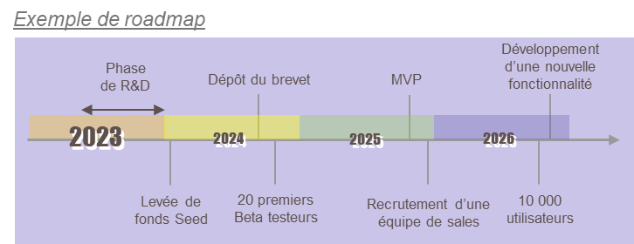
Roadmap à 3 ans
Quelles sont les étapes clés du développement de l’entreprise ?
Expliquez quelles sont les étapes majeures que l’entreprise doit franchir pour atteindre l’objectif qu’elle s’est fixée
Expliquez pourquoi ces étapes sont majeures pour l’entreprise
Les étapes stratégiques et commerciales passées et à venir (preuve de concept, preuve de marché, accélération commerciale, etc.)
Les étapes techniques passées et à venir (MVP, prototypes, brevets, R&D, etc.)

Slide 10
Projections financières
Quelles sont les projections financières de l’entreprise ?
Les projections financières permettent au jury de comprendre votre processus de création de valeur et de viabiliser votre entreprise
Vous devez présenter des données projetées à minimum sur 3 ans, les plus pertinentes selon votre activité et votre business model
Il peut s’agir d’éléments de votre compte de résultat ou toutes autres données soulignant votre création de valeur au fil du temps
Par exemple :
Pour une marketplace : le volume d’affaire, le panier moyen, etc.
Pour une solution SaaS : le MRR/ARR, le nombre d’utilisateurs, etc.

Slide 11
SECTION 2 :
le projet d’innovation contractualisé

Slide 12
Présentation générale du contrat
Quelles sont les caractéristiques du contrat ?
Nom du client et type
Typologie du contrat passé avec l’acheteur (travaux, fournitures ou services)
Chiffre d’affaire réalisé
Durée et date de réalisation de la prestation
Ressources humaines et financières utilisées (prêt bancaire, BFR, ETP extérieurs)

Slide 13
Les détails du livrable et de la prestation
Démarche de la réponse au marché
Comment avez-vous trouvé l’appel d’offre?
Quelle a été la problématique de l’acheteur ?
Comment avez-vous su y répondre ?
Description du produit ou du service livré
Avez-vous rencontrer des difficultés avant, pendant, et après la prestation?

Slide 14
L’impact du contrat sur votre entreprise et celle de l’acheteur
Quelle a été la suite de votre développement et celui du contractant après la prestation ?
Renouvellement ou nouveau contrat avec le partenaire ou son réseau
Embauche, R&D, diversification de vos offres, etc…
Quel est l’impact de votre prestation aujourd’hui chez l’acheteur ? Au sein de votre entreprise ?
Retours positifs ou négatifs sur l’image de votre entreprise, lettre de recommandation du contractant (accord du contractant de rendre visible le contrat passé)

